Slide 1
ESTETICA CANINA Y FELINA
DOCENTE: FRANCY YINETH SIERRA
GROOMER, ESCUELA NACIONAL DE PELUQUERIA
ANDRES NARVAEZ
Correo electrónico: sierrafrancy9@gmail.com

Slide 2
objetivos
Desarrollar habilidades para el aprendizaje básico del cuidado estético de las mascotas ,ya que se a convertido en un miembro mas para nuestras familias y sociedad.
ESPECIFICOS: Formar personas actas para el correcto manejo de productos herramientas y técnicas en estética canina y felina

Slide 3
GLOSARIO
FCI: (Federación Cinológica Internacional) clasifica las razas de perros en 10 grupos, según sus características y funciones.
GROOMER: Un término americano que significa cepillar o arreglar. Se conoce como un conjunto de técnicas de peluquería canina y felina
MANTO: e refiere a su pelaje, incluyendo el tipo, longitud, textura y cantidad de capas de pelo.

Slide 4
HISTORIA DE LA PELUQUERIA CANINA

Slide 5
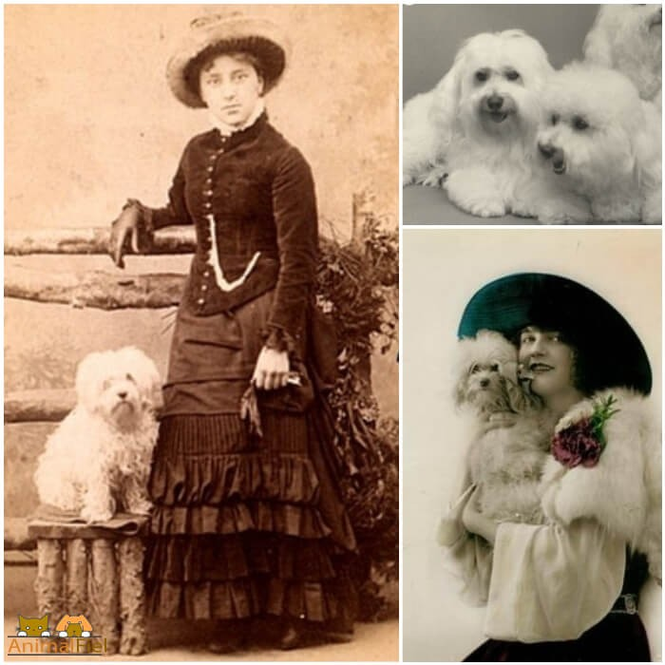
EDAD ANTIGUA Y EDAD MEDIA
Lo que a día de hoy conocemos Como peluquería canina professional, no empezó a surgir hasta finales del siglo XIX y principios del XX En París, una de las metrópolis más grandes y avanzadas de la época, la orilla del río Sena se convertía en todo un salón de belleza al que se podía acudir para bañar y acicalar a perros, gatos y otras mascotas.

Slide 6
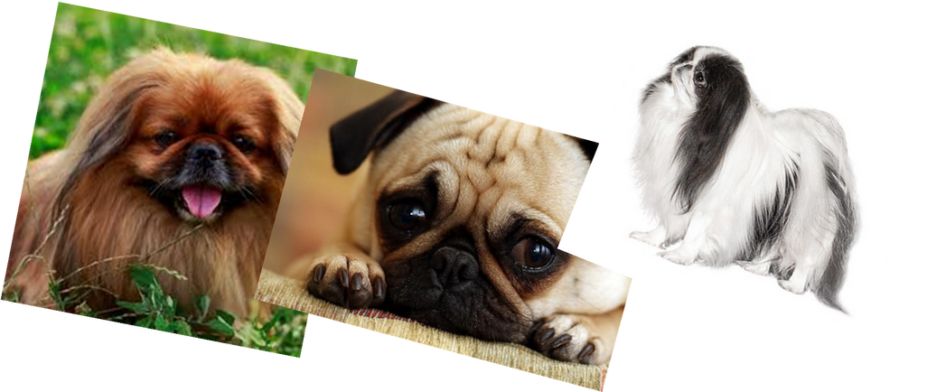
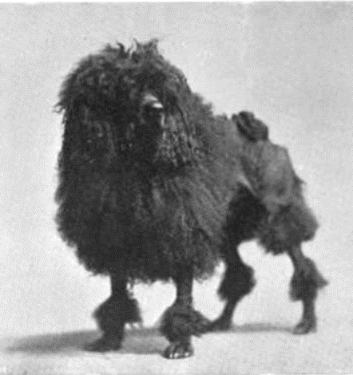
BURGUESÍA
EMPERADOR CHINO
DEMOISELLE

Slide 7
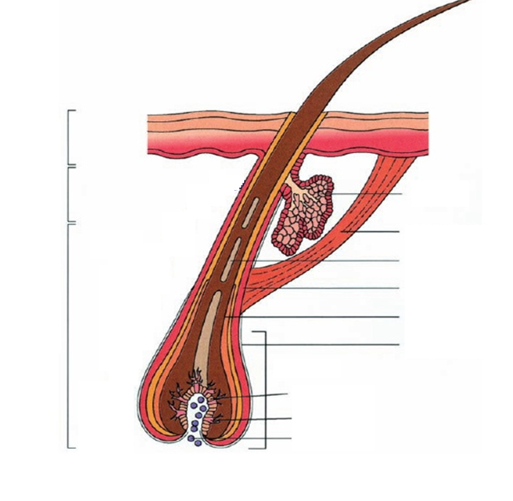
EL FOLÍCULO PILOSO Y SUS ESTRUCTURAS ASOCIADAS
INFUNDÍBULO
ISTMO
GLÁNDULAS PILOSEBÁCEAS
MÚSCULO PILOERECTOR
VAINA FOLICULAR EXTERNA
VAINA FOLICULAR INTERNA
SEGMENTO
INFERIOR
VAINA DE TEJIDO CONECTIVO
BULBO CAPILAR
MATRIZ CELULAR
MELANOCITOS
PAPILA DÉRMICA

Slide 8
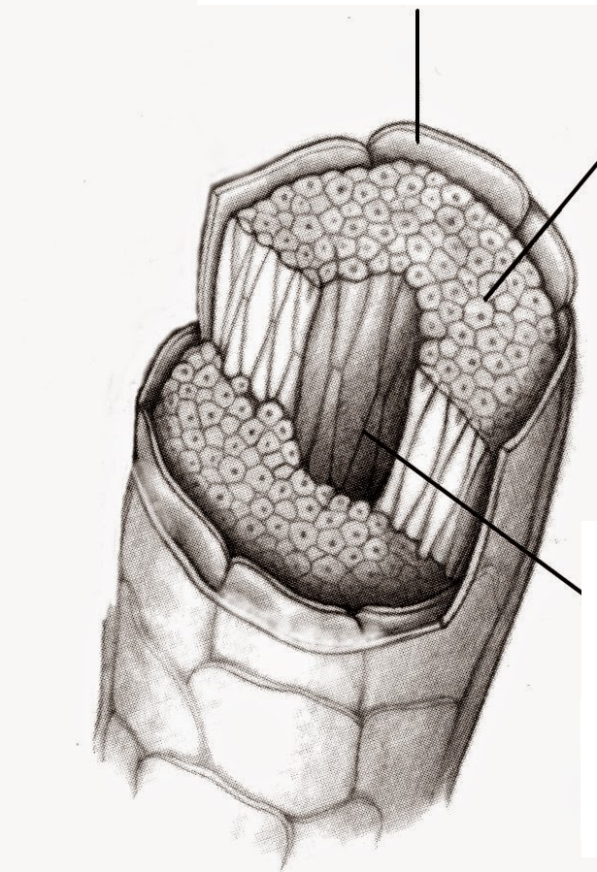
COMPOSICIÓN DEL PELO Y FUNCIONES
CUTÍCULA
PROTEGE EL CÓRTEX
CÉLULAS MUERTAS QUE SE VAN QUERATINIZANDO
ES LA PARTE EXTERNA
CÓRTEX
VOLUMEN Y FUERZA DEL PELO
ES DONDE SE FIJA EL PIGMENTO (MELANINA)
COLOR DEL PELO
CÉLULAS CORNIFICADAS - PIGMENTOS
MÉDULA
NÚCLEO DEL PELO
CÉLULAS DE QUERATINA

Slide 9
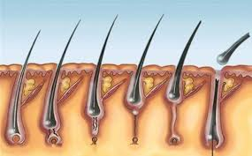
La importancia del pelo
Evitar dejar expuesta la piel y prevenir el frío, el calor, infecciones, dermatitis, filtrar los rayos UV y evitar agresiones mecánicas y químicas (arañazos, raspones, desgarros, contacto directo con productos tóxicos, etc.).
FASES DE CRECIMIENTO

Slide 10
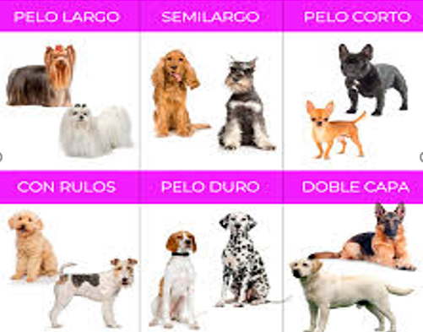
MANTOS

Slide 11
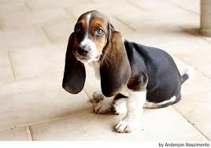
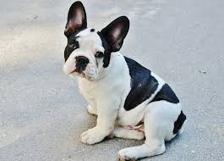
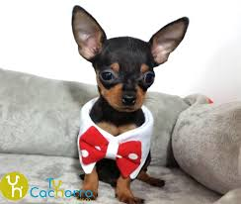
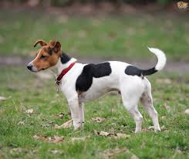
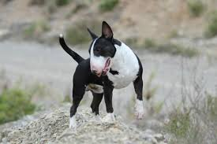
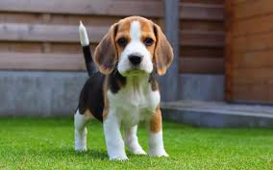
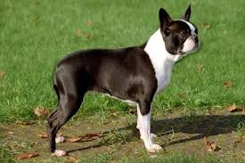
Manto de pelo corto
Basset Hound
Bulldog Francés
Chihuahua
Jack Russell
Boston terrier
Beagle
Bull terrier

Slide 12
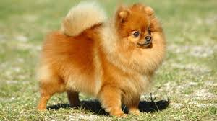
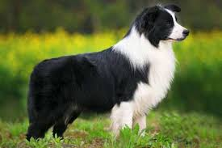
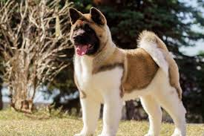
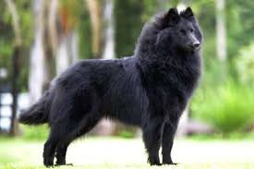
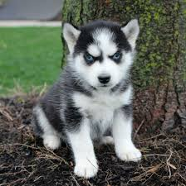
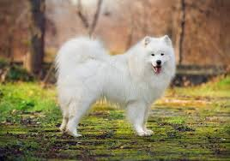
Manto de capa doble
Pomerania
Border collie
Akita
Pastor belga
Huski
Samoyedo

Slide 13
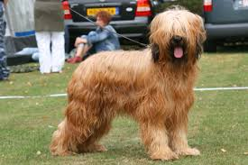
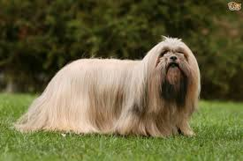
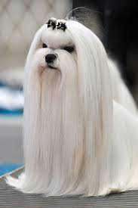
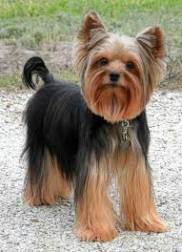
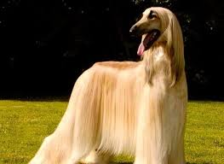
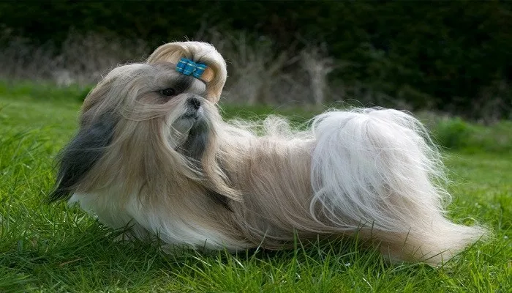
MANTO DE PELO LARGO
Pastor de Brie
Lasha Apso
Bichón maltés
Yorkshire
Lebrel Afgano
Shih Tzú

Slide 14
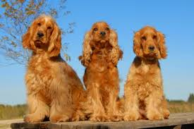
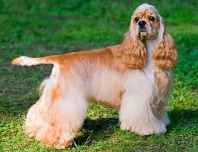
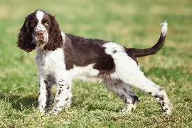
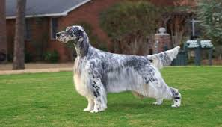
MANTO SEMI LARGO SEDOSO
Cocker spaniel
americano
Cocker spaniel
Setter inglés
Springer spaniel

Slide 15
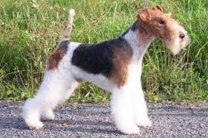
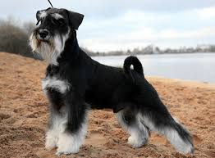
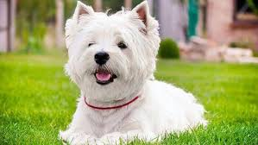
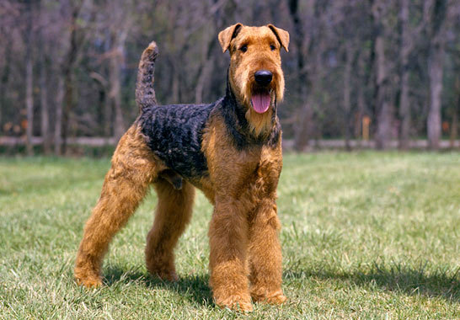
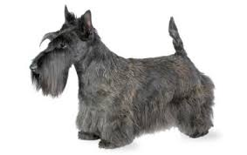
MANTO DE PELO DURO
Fox terrier
Schnauzer
West Highland
White terrier
Airedale Terrier
Scottish Terrier

Slide 16
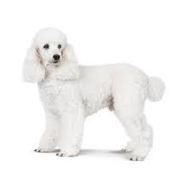
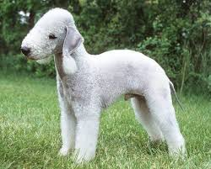
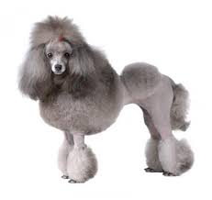
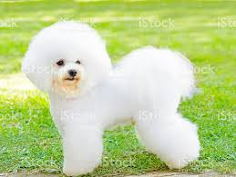
MANTO DE PELO ONDULADO
Bedlington
Poodle
Bichón frisé
Caniche

Slide 17
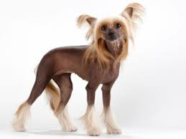
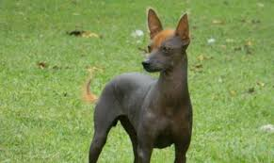
SIN MANTO O DESNUDADO

